Slide 1
Mol
Molaire massa massa van een mol
Eenheid g mol⁻¹ symbool M
Molair volume volume van een mol
Eenheid L mol⁻¹ symbool V_{m}
mol
gram
1
M
mol
L
1
V_{m}

Slide 2

Molariteit
Molariteit
concentratie van stof X
[X] =
Eenheid molair M
Dus glucose oplossing 0,50 M
Betekent 0,50 mol per liter
mol L⁻¹

Slide 3
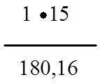
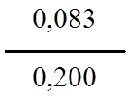
Molariteit
Voorbeeld
We lossen 15 g glucose op in 200 ml water
Bereken de concentratie / molariteit
formule
[C₆H₁₂O₆] =
[C₆H₁₂O₆] = = = 0,42 M
mol
gram
1
? = = 0,083 mol
180,16
?
15

Slide 4
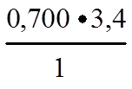

Rekenen met molariteit
Verhoudings tabel
We hebben 700 ml suikeroplossing 3,4 M
We voegen 800 ml water toe
Bereken de nieuwe molariteit
Bereken eerst het aantal mol suiker in de oplossing
[C₆H₁₂O₆] = = = 1,6 M
mol
L
3,4
1
? = = 2,38 mol
?
0,700

Slide 5
molberekeningen
Omrekeningsfactor symbool eenheid
dichtheid ρ kg m⁻³ (= g L⁻¹ )
Molaire massa M g mol⁻¹
Molair volume V_{m} m³ mol⁻¹
dichtheid
Molaire
massa
molair
volume
Volume
Massa
Chemische hoeveelheid
(mol)
Volume gas

